Slide 1
ZB1 OPRACOWANIE ZAAWANSOWANYCH PROCESÓW OBRÓBKI HSM TRUDNOOBRABIALNYCH STOPÓW LOTNICZYCH
Lider merytoryczny
Prof. dr hab. inż. Bogdan kruszyński
Instytucje partnerskie w zadaniu
Politechnika Lubelska
Politechnika Łódzka
Politechnika Warszawska
Politechnika Rzeszowska

Slide 2
Zadania i realizatorzy
1.1 Inteligentny system szlifowania trudnoobrabialnych stopów lotniczych
Celem zadania jest opracowanie systemu szlifowania, który zapewni właściwy przebieg procesu obróbki na szlifierce sterowanej numerycznie, z zachowaniem wymagań odnośnie stanu warstwy wierzchniej i dokładności wymiarowo-kształtowej przy równoczesnym zapewnieniu wysokiej wydajności obróbki.
Zadanie jest realizowane w Instytucie Obrabiarek i Technologii Budowy Maszyn Politechniki Łódzkiej
Koordynator z ramienia PŁ – prof. Bogdan Kruszyński

Slide 3
Zadania i realizatorzy
1.2 Szlifowanie złożonych powierzchni elementów silników lotniczych
Celem zadania jest opracowanie technologii szlifowania tego typu powierzchni z wykorzystaniem sterowania numerycznego.
Zadanie jest realizowane w Politechnice Rzeszowskiej
Koordynator z ramienia PRz – prof. Jan Burek

Slide 4
Zadania i realizatorzy
1.3 Obróbka HSM nowoczesnych materiałów konstrukcyjnych stosowanych w lotnictwie
Celem zadania jest opracowanie wydajnej metody skrawania nowoczesnych materiałów stosowanych w lotnictwie z wykorzystaniem obróbki HSM, która umożliwi obniżenie kosztów lub skrócenie czasu operacji, oraz wyeliminowanie lub zmniejszenie drgań samowzbudnych dzięki zastosowaniu elementów aktywnych
Zadanie jest realizowane w Katedrze Mechaniki Stosowanej Politechniki Lubelskiej
oraz
w Instytucie Technik Wytwarzania Politechniki Warszawskiej
Koordynator z ramienia PL – prof. Jerzy Warmiński
Koordynator z ramienia PW – prof. Krzysztof Jemielniak

Slide 5
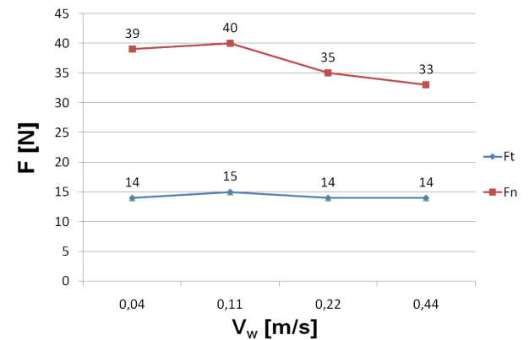
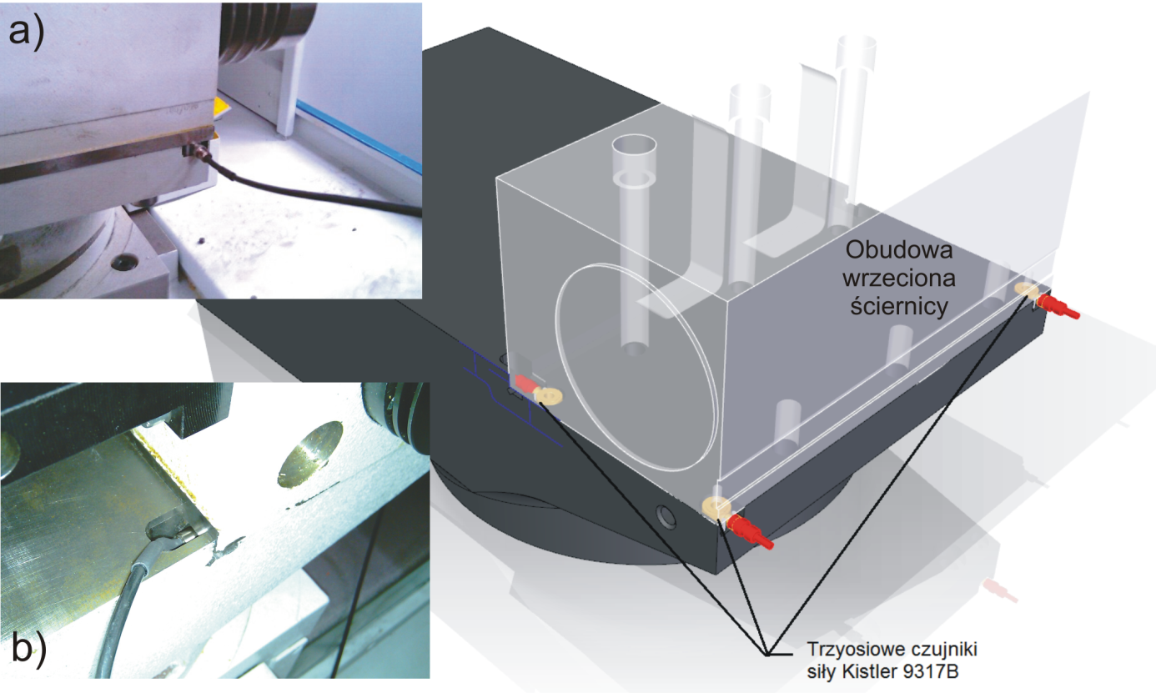
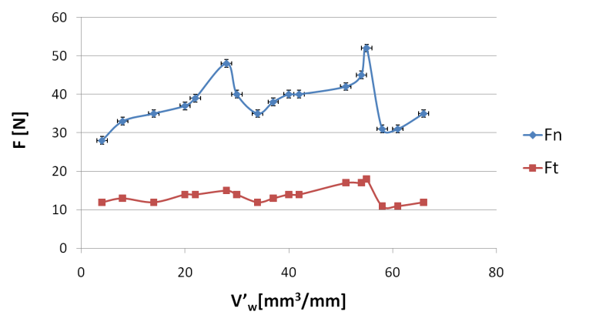
ZB1.1 Politechnika Łódzka
Budowa inteligentnego systemu szlifowania trudnoobrabialnych stopów lotniczych
1.1.4 Budowa algorytmu sterowania z wykorzystaniem opracowanych modeli
1.1.5 Budowa inteligentnego systemu szlifowania trudnoobrabialnych stopów lotniczych
Oba podzadania w trakcie realizacji
Modernizacja stanowisk badawczych
Badania eksperymentalne
Zmiany składowych siły szlifowania F_{n} i F_{t} w funkcji właściwej objętości zeszlifowanego materiału

Slide 6
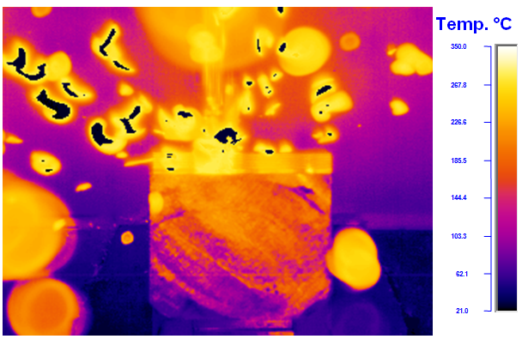
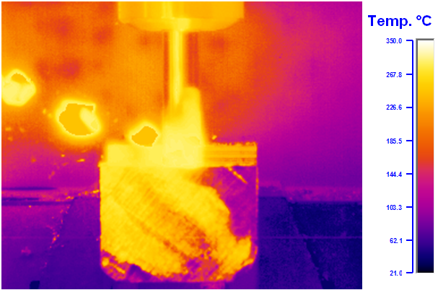
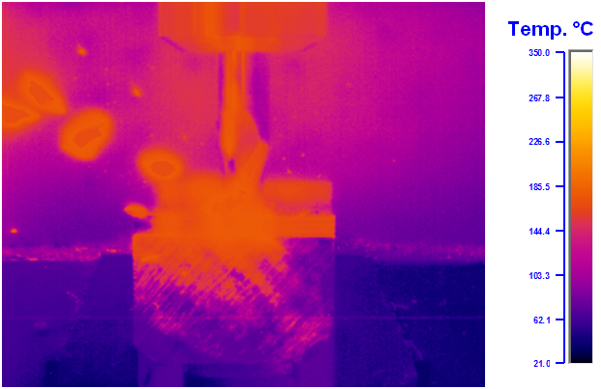
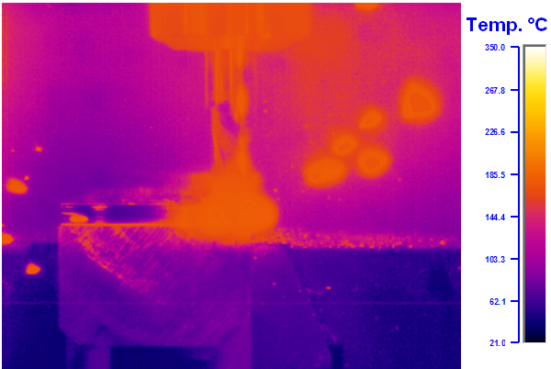
ZB1.1 Politechnika Łódzka/Lubelska
Rozkłady temperatury podczas frezowania stopu magnezu AZ31 różnymi frezami.
Temperature distribution in milling of magnesium alloy AZ31 using different milling tools.

Slide 7
ZB1.1 Politechnika Łódzka
Realizacja zadań
Opracowano i uruchomiono zaawansowany interfejs użytkownika dla cyklu szlifowania wgłębnego w ramach budowy inteligentnego systemu szlifowania.
Zmodyfikowano układu sterowania numerycznego Sinumerik 840D szlifierki TOS BUA-25 Practic w celu uzyskania otwartej struktury sterownia numerycznego, umożliwiającej zmianę przebiegu programu CNC w trakcie procesu szlifowania. Komunikacja z układem sterowania odbywa się z wykorzystaniem złącza ProfiBus.
Opracowano modele procesu szlifowania (siły, odkształceń sprężystych, dynamiki procesu szlifowania, temperatury, geometrii powierzchni obrabianej i ściernicy).
Opracowano oprogramowanie pomiarowe do rejestracji składowych siły szlifowania, drgań, emisji akustycznej, falistości przedmiotu i ściernicy oraz mikrogeometrii ściernicy.
Opracowano oprogramowanie do analizy parametrów makro i mikrogeometrii czynnej powierzchni ściernicy CPS.
Przeprowadzono badania procesu szlifowania dla lotniczych i konwencjonalnych materiałów obrabianych w celu przygotowania danych dla modeli procesu szlifowania oraz weryfikacji tych modeli - zadanie w trakcie realizacji.
Opracowano algorytmy identyfikacji wczesnych symptomów niepożądanych stanów procesu, tj. uszkodzeń cieplnych, drgań samowzbudnych, wykruszania się ściernicy, itp. z wykorzystaniem metod analizy składowych głównych PCA i modeli regresji z użyciem PCA (Principal component regression PCR), składowych niezależnych ICA i drzew decyzyjnych - zadanie w trakcie realizacji.
Opracowano algorytmy estymacji parametrów warstwy wierzchniej przedmiotów obrabianych - zadanie w trakcie realizacji.

Slide 8
ZB1.1 Politechnika Łódzka
Wskaźniki
Prace magisterskie zrealizowane
Daniel Sosnowski: Badanie sił skrawania i chropowatości powierzchni podczas szlifowania wgłębnego stopów niklu Kierownik pracy Bogdan Kruszyński.
Krzysztof Wieteska: Badanie sił skrawania i chropowatości powierzchni podczas szlifowania wgłębnego stopów tytanu. Kierownik pracy Bogdan Kruszyński.
Anna Grdulska: Badanie rozkładu temperatury w strefie skrawania stopów tytanu i magnezu. Kierownik pracy Bogdan Kruszyński.
Prace habilitacyjne w trakcie realizacji
Dr inż. Paweł Leżański: Automatyczny nadzór procesu szlifowania kłowego wałków.
Dr inż. Paweł Lajmert: Inteligentny system kompensacji zakłóceń w procesie szlifowania kłowego wałków.
Publikacje
W trakcie przygotowania na XXXV Naukową Szkołę Obróbki Ściernej, Lądek Zdrój, 19-21 września 2012 r.
Stan współpracy z przemysłem
WSK ”PZL-Rzeszów” SA - szlifowanie elementów cienkościennych wykonanych z trudnoobrabialnych stopów lotniczych
WSK ”PZL-Kalisz” SA - szlifowanie pokrycia Metco 45VF-NS o składzie 25,5 Cr, 10,5%Ni, 7,5%W, 0,5%C, reszta Co, na średnicy zewnętrznej

Slide 9
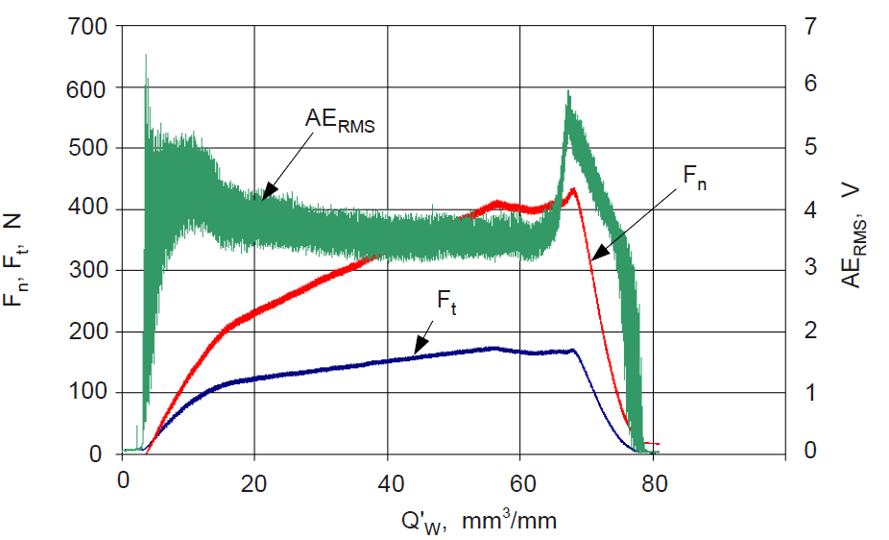
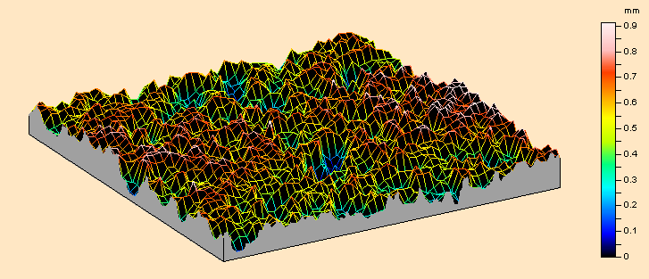
ZB1.2 Politechnika Rzeszowska
Szlifowanie złożonych powierzchni elementów silników lotniczych
Wyniki badań
Badania wpływu parametrów obciągania rolką CNC w szlifowaniu stopów Inconel na:
składowe siły szlifowania,
emisję akustyczną,
chropowatość szlifowanej powierzchni
Przebiegi sił szlifowania F_{n}, F_{t} i wartości skutecznej emisji akustycznej AE_{RMS} w trakcie szlifowania próbki ściernicą obciąganą z wykorzystaniem parametrów: f_{d}=120mm/min, a_{d}=0,03mm
Przebieg profilu powierzchni uzyskanego wyniku szlifowania próbki ściernicą obciąganą z wykorzystaniem parametrów: fd=120mm/min, a_{d}=0,03mm,
Ra =0,249μm, Rz=2,12μm

Slide 10
ZB1.2 Politechnika Rzeszowska
Wnioski
Istnieje silna zależność wartości sygnału emisji akustycznej od parametrów obciągania ściernicy
Sygnał AE_{RMS} dobrze odzwierciedla zakłócenia ciągłości profilu obciąganej ściernicy i może być wykorzystany do nadzorowania tego procesu.
Zmniejszenie wskaźnika pokrycia k_{d} powoduje zwiększenie chropowatości ściernicy a tym samym zmniejszenie liczby aktywnych ostrzy skrawających. Otrzymujemy w efekcie mniejsze siły skrawania i zwiększenie trwałości ściernicy kosztem wzrostu chropowatości otrzymanej powierzchni.
Niewielka objętość zeszlifowanego materiału powodująca znaczny wzrost sił szlifowania sugeruje, że podstawowym problemem występującym w procesie szlifowania CFG materiałów typu Inconel jest zalepianie porów ściernicy.

Slide 11
ZB1.2 Politechnika Rzeszowska
Wskaźniki
Referaty
Babiarz R., Krok M., Żyłka Ł.: Diagnostyka procesu szlifowania CFG stopów Inconel. Referat zgłoszony i przyjęty na XXXV Konferencji NAUKOWEJ SZKOŁY OBRÓBKI ŚCIERNEJ, Lądek Zdrój, 19-21 września 2012 r.

Slide 12
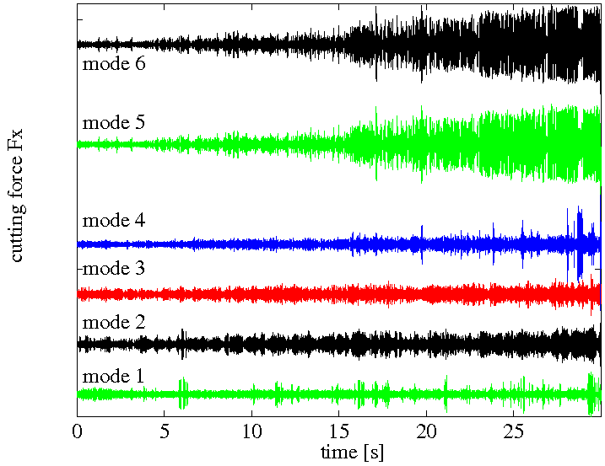
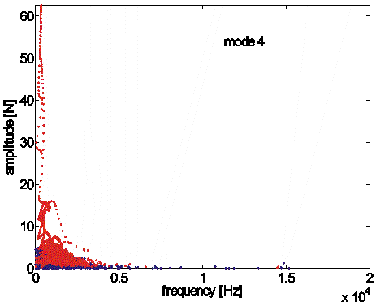
ZB1.3 Politechnika Lubelska
Obróbka HSM nowoczesnych materiałów konstrukcyjnych stosowanych w lotnictwie
Wyniki badań
Zastosowanie analizy falkowej oraz transformaty Hilberta - Huanga w badaniach
doświadczalnych procesu frezowania materiałów trudnoobrabialnych.
Zależności amplitudowo - częstotliwościowe dla wybranych mod dekompozycji Hilberta – Huanga dla interwałów początkowych (kolor niebieski) i końcowych (kolor czerwony).
pierwsze sześć mody z dekompozycji Hilberta - Huanga

Slide 13
ZB1.3 Politechnika Lubelska
Wnioski
Do badania dynamiki procesu skrawania zastosowano nowe metody badań, które dają obiecujące wyniki. Należą do nich:
analiza falkowa
wykresy rekurencyjne
metoda dekompozycji Hilberta - Huanga
Badania analityczne i numeryczne przeprowadzone na modelu procesu skrawania z nieliniowością Duffinga wskazały na istotne różnice w dynamice takiego układu w stosunku do klasycznego liniowego podejścia, które przejawia się:
większymi obszarami niestabilności
możliwością wystąpienia rozwiązania stabilnego lub niestabilnego w zależności od warunków początkowych
bifurkacjami rozwiązań, które występują przy różnych wartościach parametrów skrawania

Slide 14
ZB1.3 Politechnika Lubelska
Wskaźniki
Referaty konferencyjne
Kęcik K.: Workshop on Reserch achievements and planned investigations within 7.FP CEMCAST project. Lecture: ''Dynamics and analysis of cutting process''Lublin, Poland, Feburary 6, 2012
Publikacje w czasopismach
Rusinek R.,Warminski J., Weremczuk A.: Regenerative model of cutting process with nonlinear Duffing oscillator. Mechanics and Mechanical Engineering, 2011/2, vol.15 No. 4
Litak G. and Rusinek R., Dynamics of a Stainless Steel Turning Process by Statistical and Recurrence Analyses, Meccanica (2012) DOI: 10.1007/s11012-011-9534-x , w druku.
Litak G., Schubert S., and Radons G., Nonlinear Dynamics of a Regenerative Cutting Process, Nonlinear Dynamics (2012) DOI: 10.1007/s11071-012-0344-z , w druku.
Litak G., Kecik K. and Rusinek R., Cutting Force Response in Milling of Inconel: Analysis by Wavelet and Hilbert-Huang Transforms, Latin American Journal of Solids and Structures (2012) w druku

Slide 15
ZB1.3 Politechnika Lubelska
Wskaźniki (cd)
Prace inżynierskie obronione
Przemysław Zdeb: Wpływ prędkości posuwowej na wartość siły skrawania podczas frezowania kompozytu w włóknem węglowym. Promotor: dr inż. Rafał Rusinek
Prace inżynierskie planowane
Małgorzata Jeleniewska: Modelowanie procesu skrawania na przykładzie toczenia ortogonalnego. Promotor: dr inż. Rafał Rusinek
Piotr Przech: Modelowanie procesu frezowania. Promotor: dr inż. Rafał Rusinek
Prace doktorskie planowane
A.Weremczuk: Analiza drgań nieliniowych układów mechanicznych z opóźnieniem czasowym, przewód doktorski otwarty 23.05.2012, promotor: dr hab. inż. Jerzy Warmiński, prof. PL, promotor pomocniczy dr inż. Rafał Rusinek
Prace habilitacyjneplanowane
dr inż. Rafał Rusinek Zjawiska nieliniowe w obróbce skrawaniem.
Udział studentów / doktorantów / innych wykonawców (liczbowo) : 3

Slide 16
Stan współpracy z przedsiębiorstwami Doliny Lotniczej
ZB1.3 Politechnika Lubelska
PZL- Świdnik S.A.
- obróbka materiałów kompozytowych z włóknami szklanymi i węglowymi
WSK "PZL-Rzeszów" S.A.
- Skrawanie elementów cienkościennych wykonanych z trudnoobrabialnych stopów
- Analiza metod obróbki elementów cienkościennych wykonanych z superstopów
MG-CERTUS
- obróbka materiałów metodą HSM

Slide 17
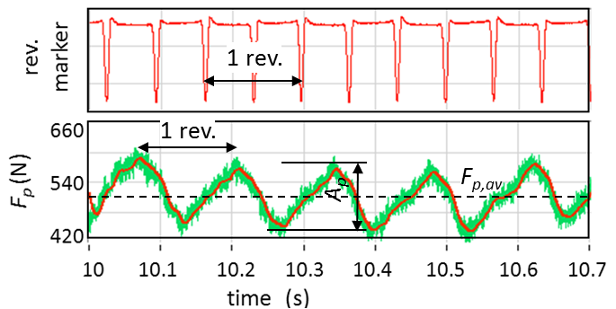
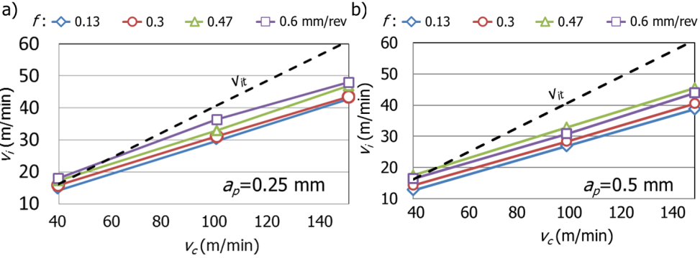
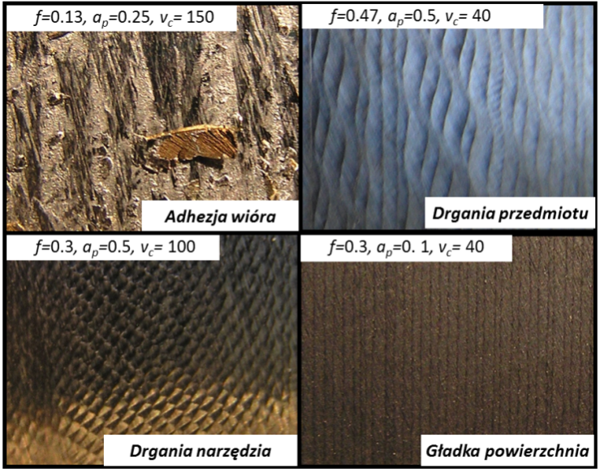
ZB1.3 Politechnika Warszawska
Wynik badań
Analiza wpływu warunków skrawania na wyniki obróbki narzędziami z płytkami obrotowymi
oscylacje sił skrawania co jeden obrót płytki | wpływ parametrów skrawania na prędkość obwodową płytki
Zmiana kąta spływu wióra w kierunku powierzchni obrobionej wraz ze wzrostem v_{c} | Przykłady otrzymanych powierzchni
v_{i} =11.6f + 0.25v_{c} – 0.33a_{p} + 1.9

Slide 18
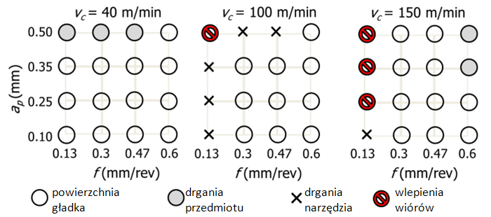
ZB1.3 Politechnika Warszawska
Zakres stosowalności narzędzia SPRT

Slide 19
ZB1.3 Politechnika Warszawska
Wskaźniki
Prace inżynierskie obronione
Artur Nadolny: Analiza struktury geometrycznej powierzchni w procesie skrawania narzędziami SPRT Promotor: dr inż. Joanna Kossakowska, 05.2012
Prace inżynierskie w trakcie realizacji
Adam Król, Badanie wpływu warunków skrawania narzędziami SPRT na prędkość obrotową płytki, Promotor: dr inż. Joanna Kossakowska Temat:
Maciej Burmajster, Obróbka stali i tytanu za pomocą narzędzi z płytkami obrotowymi Promotor: dr inż. Joanna Kossakowska
Bartłomiej Janas, Badanie wpływu warunków skrawania na wyniki obróbki Inconelu 617 Promotor: dr inż. Joanna Kossakowska
Udział studentów: aktualnie 2

Slide 20
Dziękuję za uwagę

